Slide 1
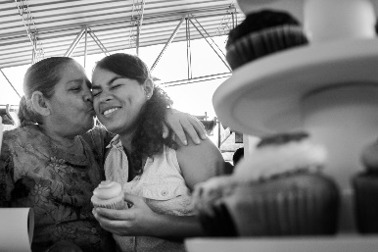
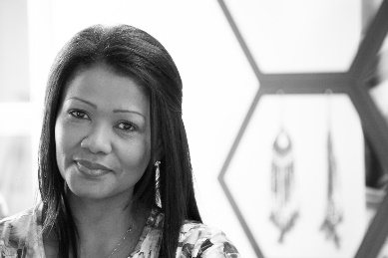
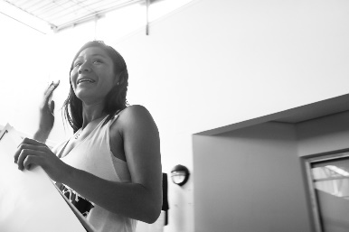

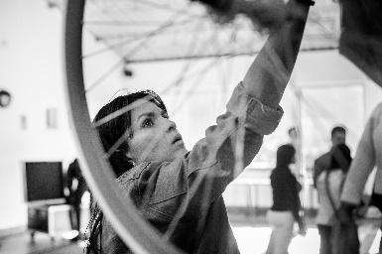
Presentación Institucional
The Trust for the Americas
Organización de Estados Americanos
2020

Slide 2
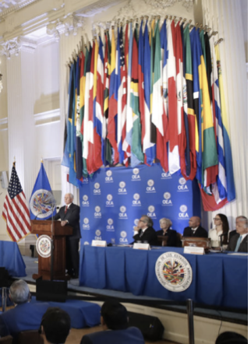
The Trust for the Americas es una entidad sin fines de lucro afiliada a la Organización de los Estados Americanos (OEA). Establecida en 1997 para promover alianzas público-privadas, The Trust ha implementado proyectos en 24 países y ha trabajado con más de 1,000 organizaciones en la región. Nuestras iniciativas buscan promover oportunidades educativas y económicas, así como la responsabilidad y transparencia del gobierno.

Slide 3
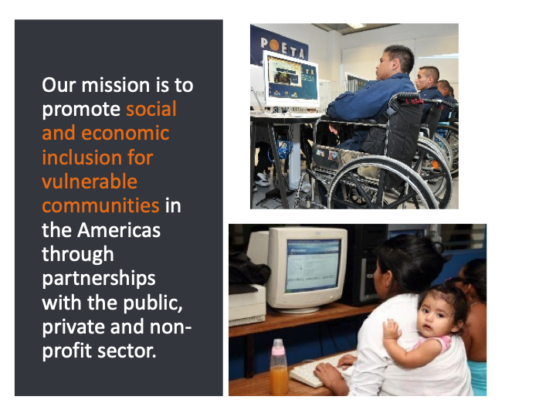
Nuestra Misión es promover la inclusión social y económica de poblaciones vulnerables en las Américas y el Caribe mediante alianzas público - privadas.

Slide 4
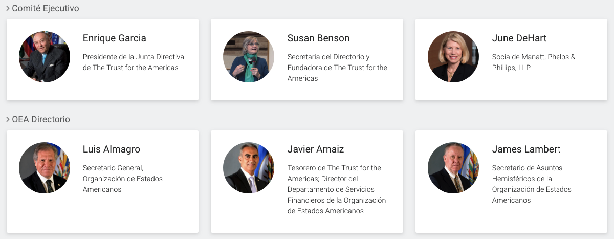
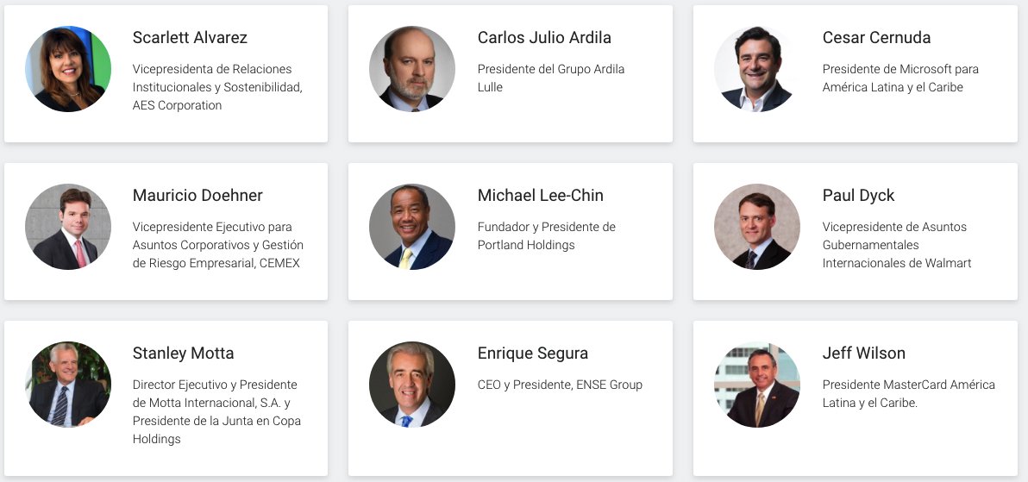
Comité Ejecutivo y Directorio

Slide 5
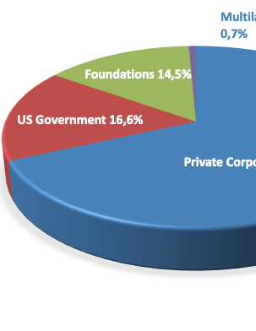
68% del presupuesto del año 2019 provino de donaciones del ámbito privado
Donaciones en Dinero
Donaciones en Especie
Presupuesto 2019
$10 Millones USD

Slide 6
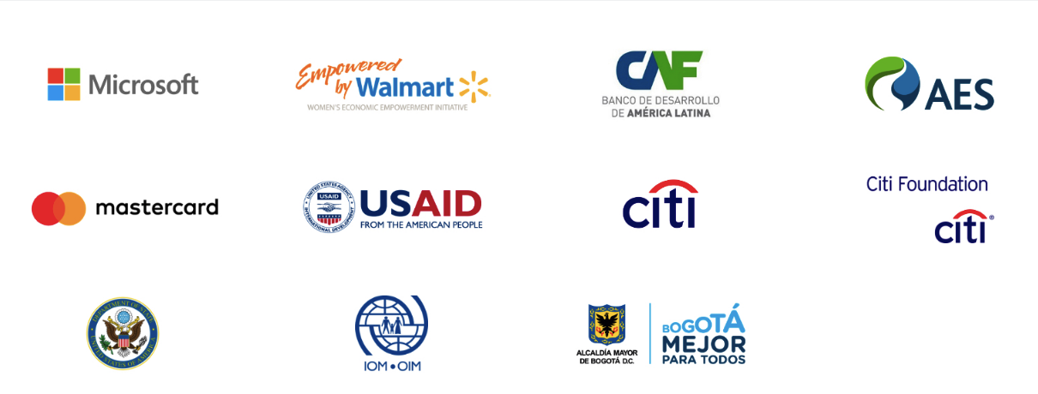

Socios Inversores

Slide 7
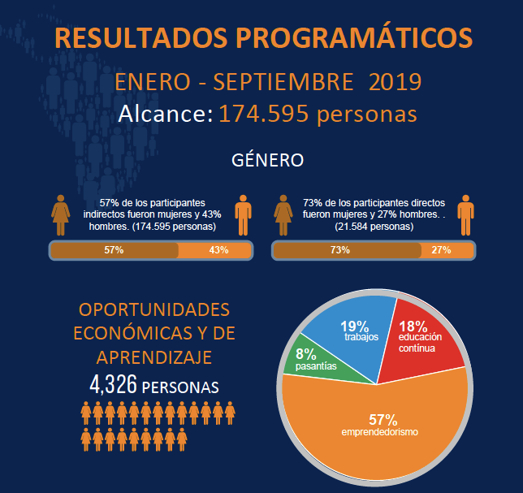

Slide 8
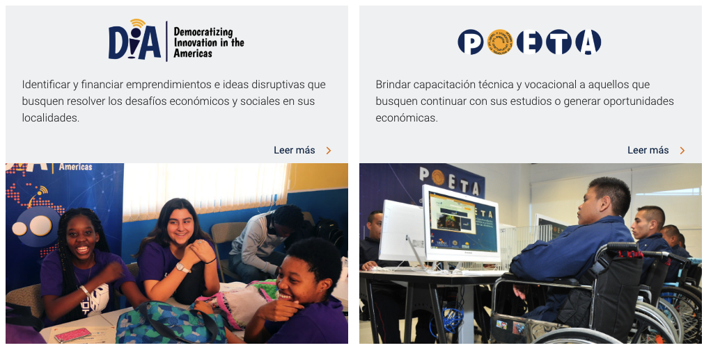

Slide 9
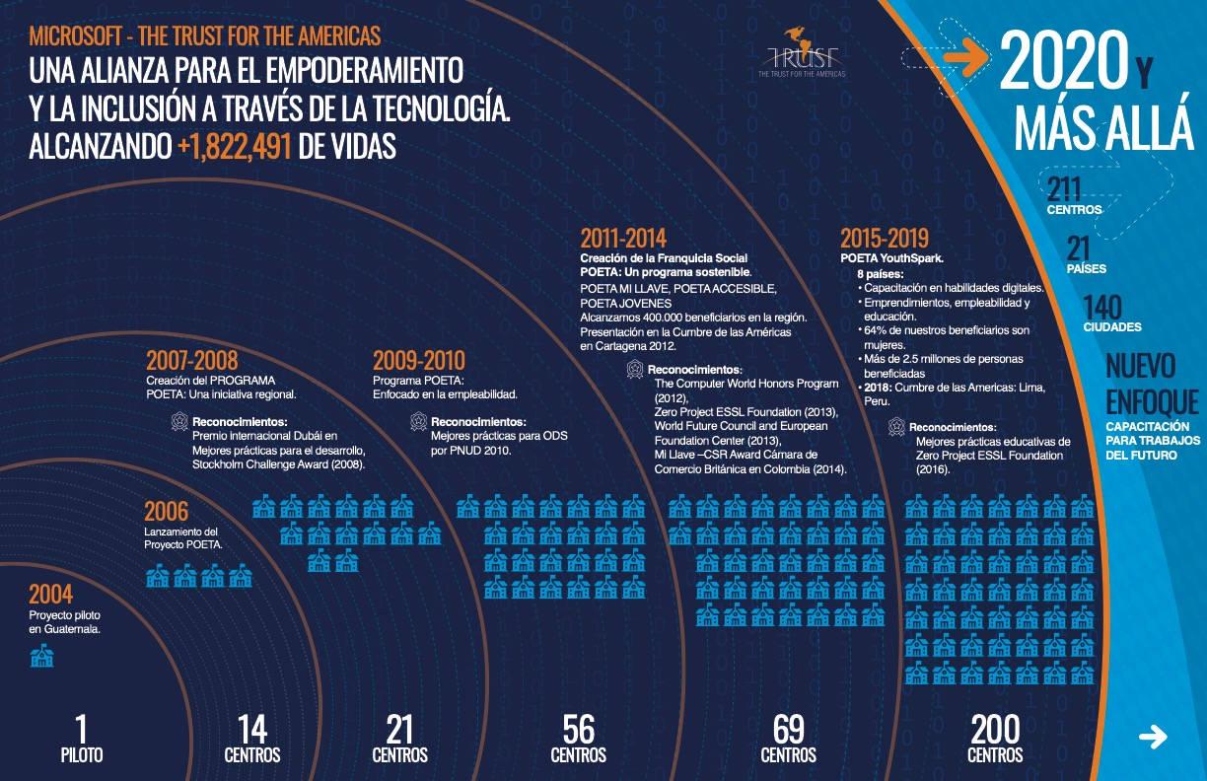

Slide 10
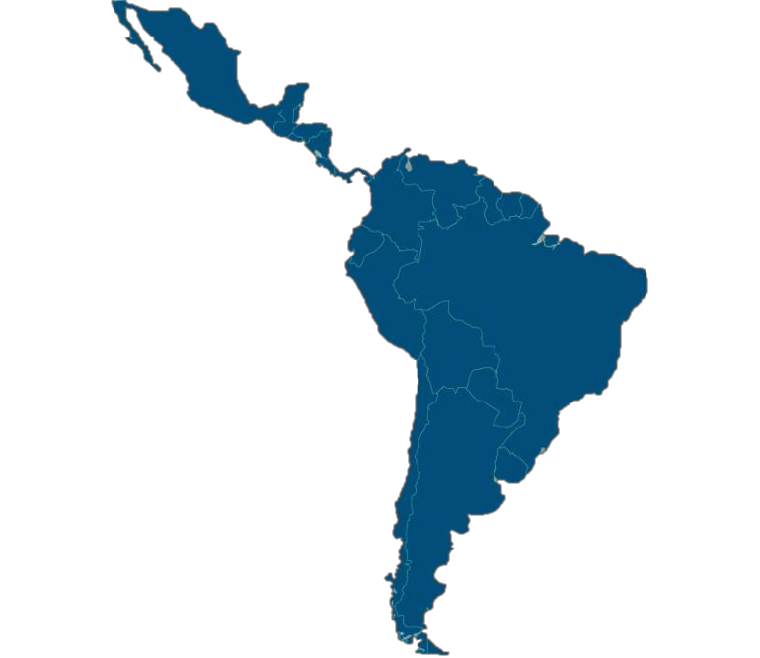









Programa POETA: Oportunidades Económicas a Través de la Tecnología
Diseñado para proveer habilidades necesarias para los “trabajos del futuro” y así brindar oportunidades económicas e inclusión social para comunidades vulnerables mediante el uso de tecnologías.
200
Centros de
Innovación en
21
Países
Proyectos que incluye:
POETA VIVE
POETA YouthSpark-Regional
OIM-Colombia
MasterCard–Colombia
AES-Puerto Rico
A New Path–Jamaica
Programas para migrantes y refugiados
Antigua & Barbuda Argentina
Brazil Chile Colombia Costa Rica
Dominican Republic Ecuador
El Salvador Guatemala Honduras Mexico Panama Peru
St. Kits & Nevis
St. Lucia St. Vincent Venezuela

Slide 11
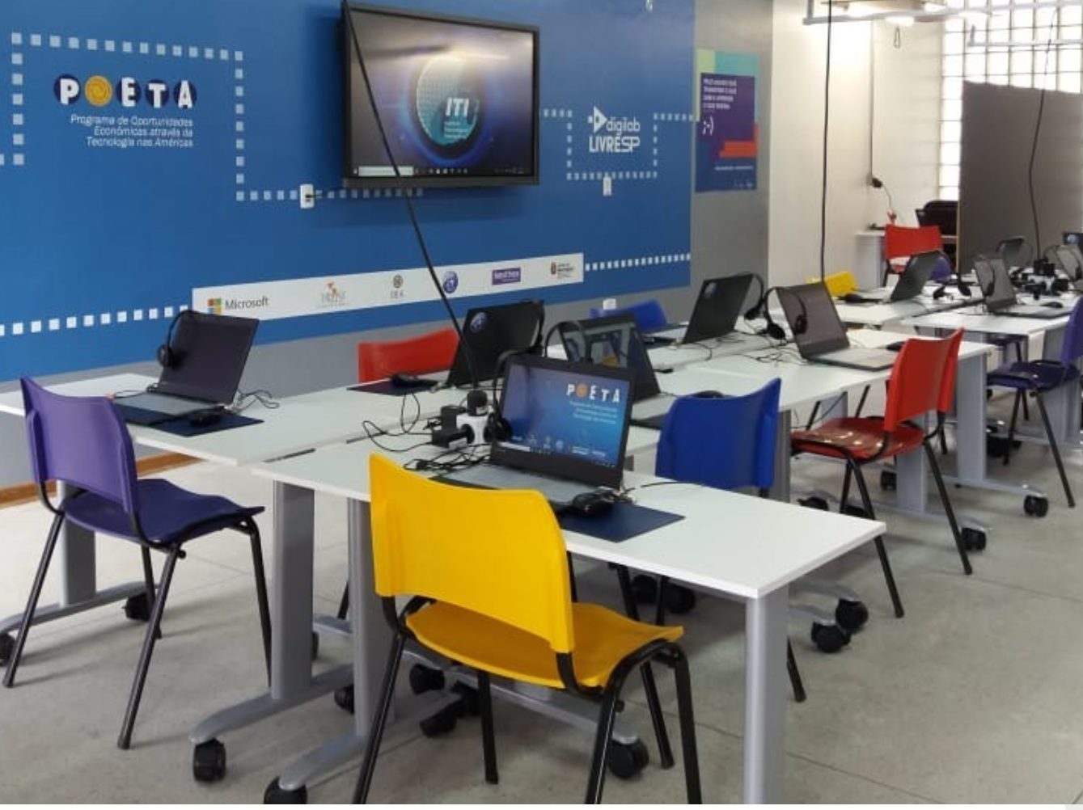

Slide 12
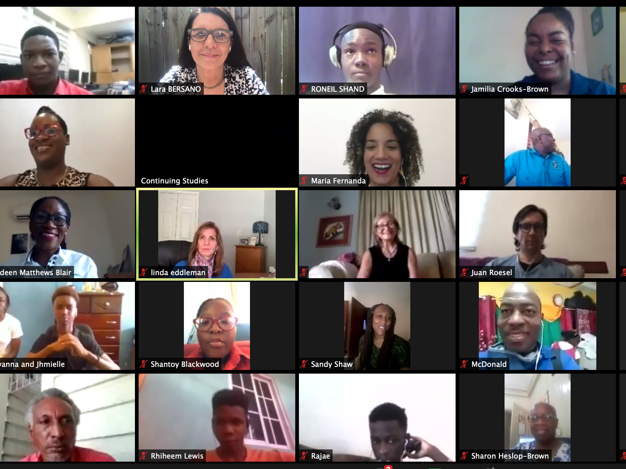
Durante COVID-19
50% de nuestros centros dando clase en línea.
Uso de telefónica celular y Facebook

Slide 13


PROGRAMA VIVE: VEN INSPIRATE Y VENDE
Notes:
El Proyecto VIVE fue lanzado en alianza con Manpower Group con el apoyo de Walmart Foundation con el fin de aumentar el empoderamiento económico de las mujeres mexicanas. Nuestro objetivo en el TFTA es ampliarlo a todos los países que puedan beneficiarse de la integración plena de la mujer superando la violencia de genero y ampliando las oportunidades para que consigan trabajo o emprendan su propio negocio.
Proyecto VIVE: Ven, inspírate y vende es apoyado por Walmart Foundation de Estados Unidos, es implementado en México por The Trust for the Americas, en alianza con la Fundación ManpowerGroup. Desde el año 2016, VIVE busca incrementar el empoderamiento económico de las mujeres mexicanas; está dirigido a mujeres de escasos recursos mayores de 15 años provenientes de comunidades en situación de vulnerabilidad. Opera en 184 municipios de 28 estados de la República Mexicana. Las participantes adquieren habilidades técnicas en ventas, promotoría, atención al consumidor y habilidades para la vida como: aprender a emprender, comunicación efectiva y liderazgo. En 2018, se sumó el módulo de prevención de violencia contra niñas y mujeres. De esta manera, se busca que las participantes aumenten sus posibilidades de acceder a oportunidades económicas formales en estas áreas y ayudar a prevenir violencia de género.

Slide 14
Objetivo
The Trust for the Americas posee extensa experiencia en la capacitación para el trabajo a través de tecnologías de información y de programas de innovación social.
VIVE es un programa de capacitación y empoderamiento a través del cual los beneficiarios emprenden, se capacitan en habilidades para el trabajo y para la vida, y mejoran sus condiciones de agencia y desarrollo económico y social.
El programa se inició en México, donde se capacitaron más de 45,000 personas, el 76% de los cuales se graduó del programa. Y el 23% se empleó en su propio emprendimiento o en el sector formal de la economía.

Slide 15
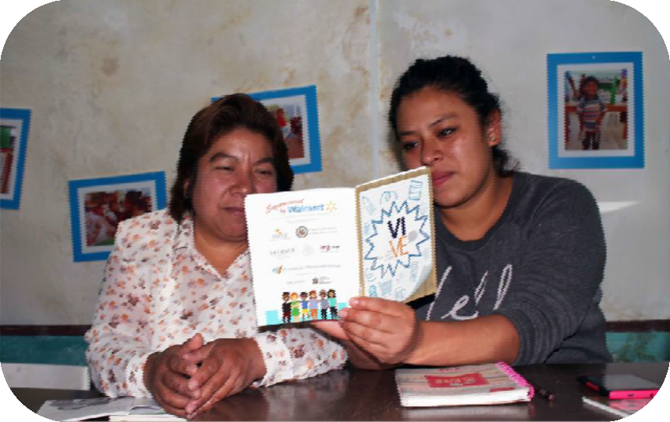
Componentes
Capacitación técnica y de habilidades para la vida
Servicio Al Cliente
Promotoría y Ventas
Comunicación Efectiva
Prevención de Violencia contra la Mujer y la Niña
Liderazgo y Empleabilidad
Autoestima y Autoconocimiento

Slide 16
Currículum
Esencial
(22 horas)
Servicio al Cliente (7h)
Promotor de mercadeo y ventas (6h)
Ventas (7h)
Prevención de violencia en mujeres y niñas (2h)
Complementario
(20 horas)
Liderazgo y empleabilidad (6h)
Autoestima y autoconocimiento (7h)
Comunicación efectiva (7h)
Adicional
(8 horas)
Destrezas de Emprendimiento

Slide 17
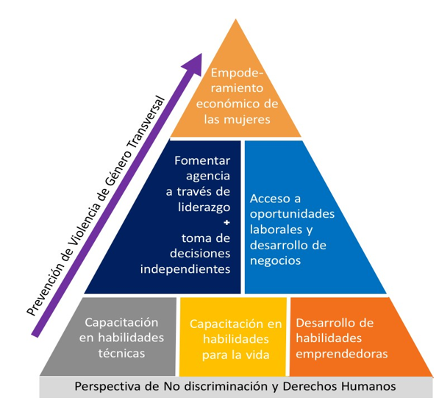
Nuestra Teoría del Cambio
Notes:
VIVE, a través de nuestra capacitación en diversas habilidades, incrementa el sentido de agencia y toma de decisiones para que mujeres puedan acceder a oportunidades laborales y desarrollar emprendimientos.

Slide 18
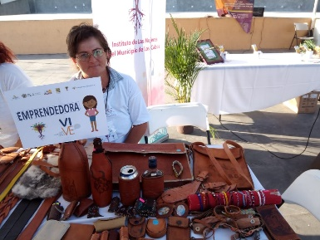
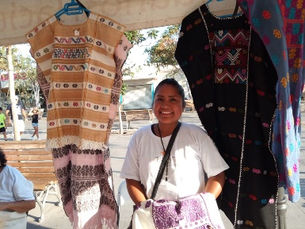
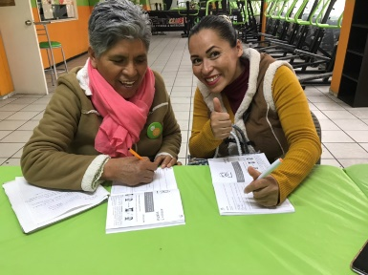
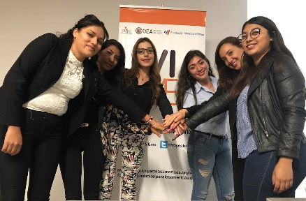
Nuestro Modelo de Éxito
Centros de Innovación
Entrenamiento Modelo Canvas de Negocios
Vinculación a oportunidades económicas
Acceso a incentivos económicos y micro créditos.
Entrenamiento en manejo de finanzas.
Directorio de Emprendedoras en Redes Sociales.
Mentoreo de Mujeres Emprendedoras (Redes)
Discurso y presentación para lanzamiento de negocio
Incremento en agencia y liderazgo
Mujeres económicamente independientes

Slide 19
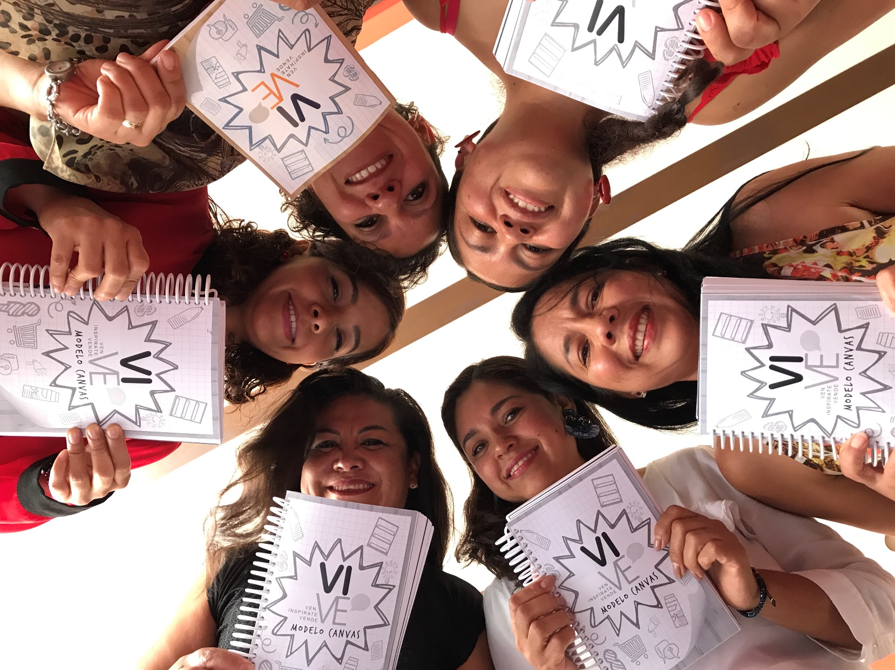
Alcances de Capacitación, 2016 - 2019
+ 57,000 Mujeres Capacitadas
76% Índice de Graduación

Slide 20


















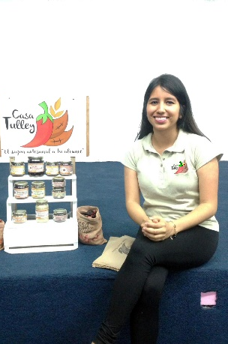
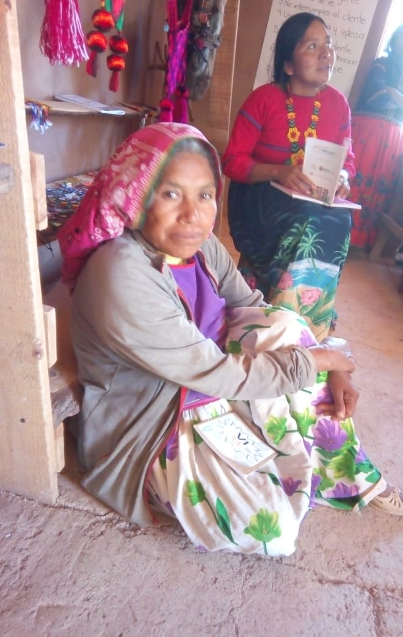
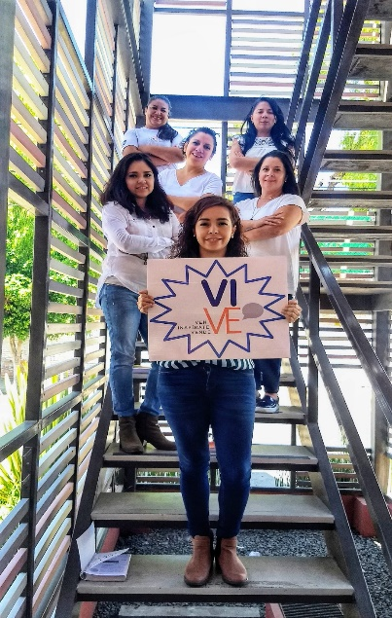
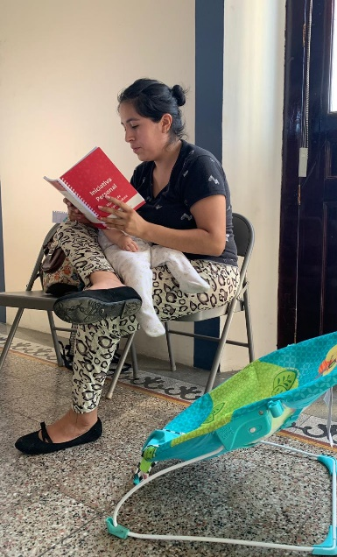
Oportunidades Económicas y de Trabajo
93%
De nuestras egresadas perciben un excelente capacidad de trabajar en tiendas al por menor. (Genera, 2018)
38%
De las egresadas son jefas de hogar.
(SIT, 2019)
75%
De nuestras beneficiarias perciben un incremento
en agencia
e
independencia en la
toma de decisiones.
(Genera, 2018)
+10k
Personas vinculadas
con oportunidades económicas

Slide 21



Prevención de la Violencia contra la Mujer
En el 2018, VIVE lanzó un modulo de prevención de violencia de género mediante el cual capacitó a más de 12,000 personas.
Haga click en los logos de los medios para ver la cobertura de prensa:

Slide 22
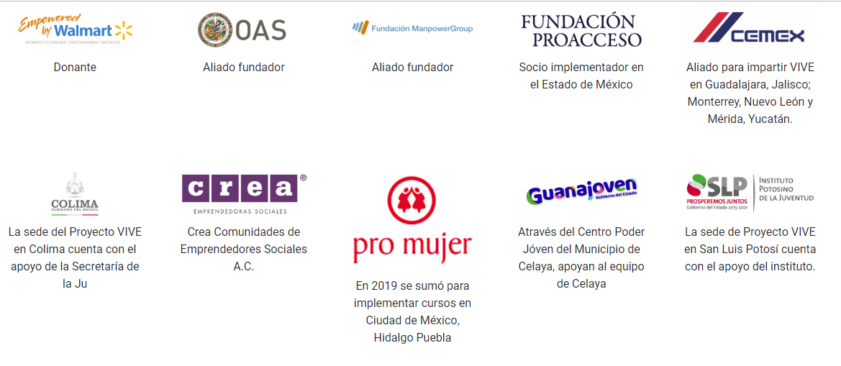
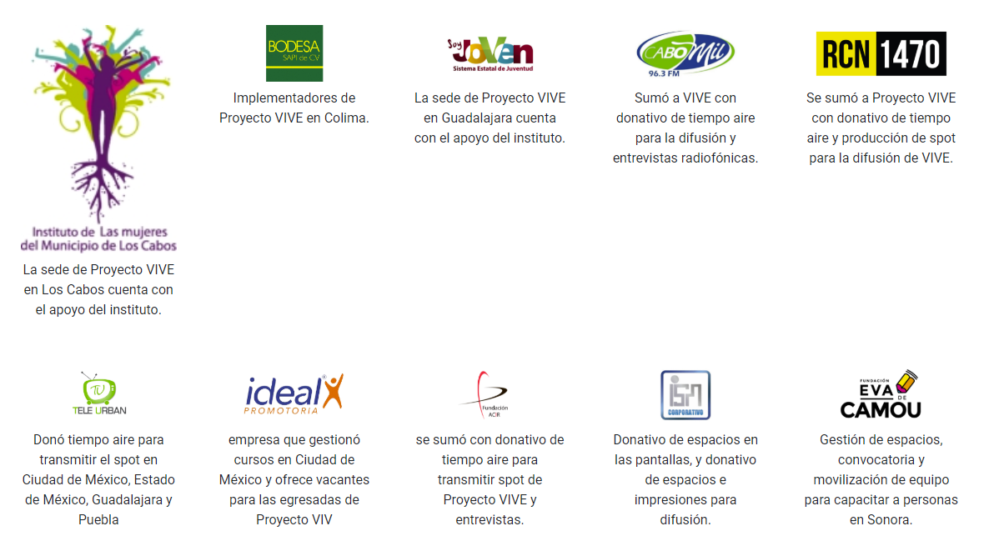
Socios Estratégicos

Slide 23
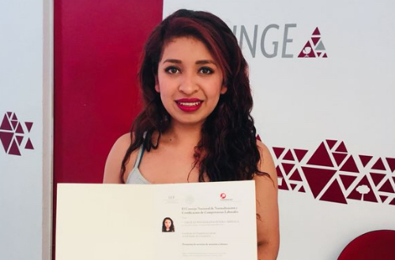
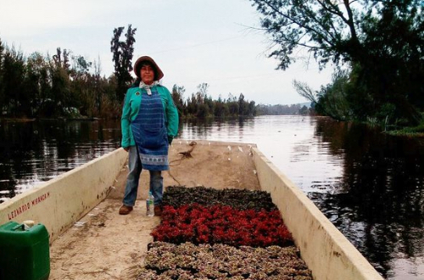
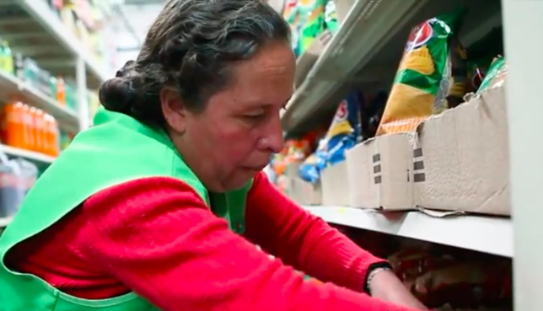
Nuestras Historias en su Propia Voz
Cecilia Rivera es una mujer joven que conoció Proyecto VIVE en el refugio “Otra Oportunidad AC” en San Luis Potosí, donde reciben a mujeres que viven alguna situación de violencia. Cecilia es madre de una niña. Cuando le comentaron que iniciaría un curso de atención a clientes se emocionó mucho. Con emoción comenta que en el curso aprendió otras expectativas sobre cómo atender a las personas, por ejemplo: como tratar a un cliente tímido.
Milpa Alta: “Participé en Proyecto VIVE y me ayudó a empoderarme como mujer, a quitarme barreras, que todo es posible si uno se lo creé. Me lo demostré al participar en un concurso de fotografía que organizó VIVE, donde gané el primer lugar. No me lo podía creer, me siento muy orgullosa y pude demostrar que los sueños son posibles. Mi visión se abrió más, conocí gente muy importante. Me dejó una satisfacción muy grande. Hoy en día he buscado instituciones como el Instituto de Mujeres para seguir fortaleciendo mi autoestima”.
María Ayala: Estudié hasta la secundaria. Poco después, comencé mi propia familia. Siempre quise trabajar y ser más que una ama de casa, pero pensé que eso era lo único que las mujeres eran capaces de hacer. Estaba triste y enfadada. Pero ahora, conseguí un trabajo porque VIVE me dio las habilidades para ser independiente.
Realmente recomiendo tomar el curso porque te hace sentir útil. Recomiendo a las personas que sigan mi camino de hacer realidad sus sueños.

Slide 25
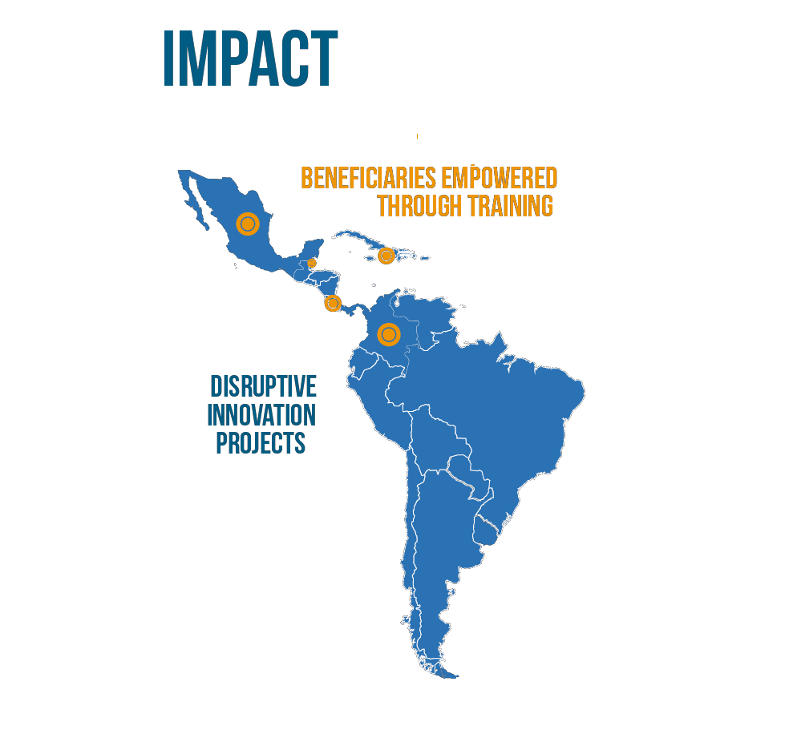
Iniciativa DIA: Democratizando la Innovación en las Américas
Diseñado para promover la innovación de modo que las poblaciones vulnerables puedan crear sus propios emprendimientos y llevarlos al mercado.
IMPACTO
3.172
Beneficiarios
Empoderados
Mediante
Entrenamiento
Laboratorios de Innovación
Programas de Gobierno Abierto
Con Replicabilidad y Escalabilidad
Trabajo conjunto público - privado
497
Proyectos
Innovadores
Disruptivos
Belize I Colombia I Costa Rica I Jamaica I Mexico

Slide 26

Iniciativa de Gobierno Abierto
Participación
Colaboración
Transparencia
Redes para el Desarrollo y la Colaboración
Eventos de alto impacto para crear conocimiento
Participación del sector public en todos los ámbitos de gobierno
Fortalecimiento Institucional y entrenamiento técnico
Financiamiento acompañamiento e incubación de proyectos innovadores.
Innovación social para dar solución a problemas locales relacionados con los ODS.
Promoción y compromiso del sector privado
Participación del sector public en todos los ámbitos de gobierno

Slide 27
Nuestro Modelo de Abordaje
Se inicia con la participación social (bottom-up)
Mejorando el acceso a servicios, incrementando el conocimiento y apoyando a poblaciones vulnerables.
Gobierno Abierto, Estado fortalecido
Sostenibilidad de la iniciativa a largo plazo.

Slide 28

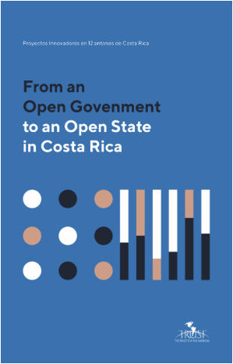

Construyendo Conocimiento e Información Pública
Apyando el ecosistema emprendedor de Belize. Fortaleciendo su gobierno y empresas
Mejorando las capacidades de servicio a poblaciones vulnerables en Costa Rica
Brindando apoyo y conocimiento sobre el aporte de la Sociedad Civil a la transparencia

Slide 29







Todos nuestros programas y proyectos están alineados con los Objetivos de Desarrollo Sostenible

